Slide 1
SIMULACIÓN DE CONTAGIO EN HOSPITALES
SIMULACIÓN BASADA EN AGENTES UTILIZANDO EL FRAMEWORK REPAST HPC

Slide 2
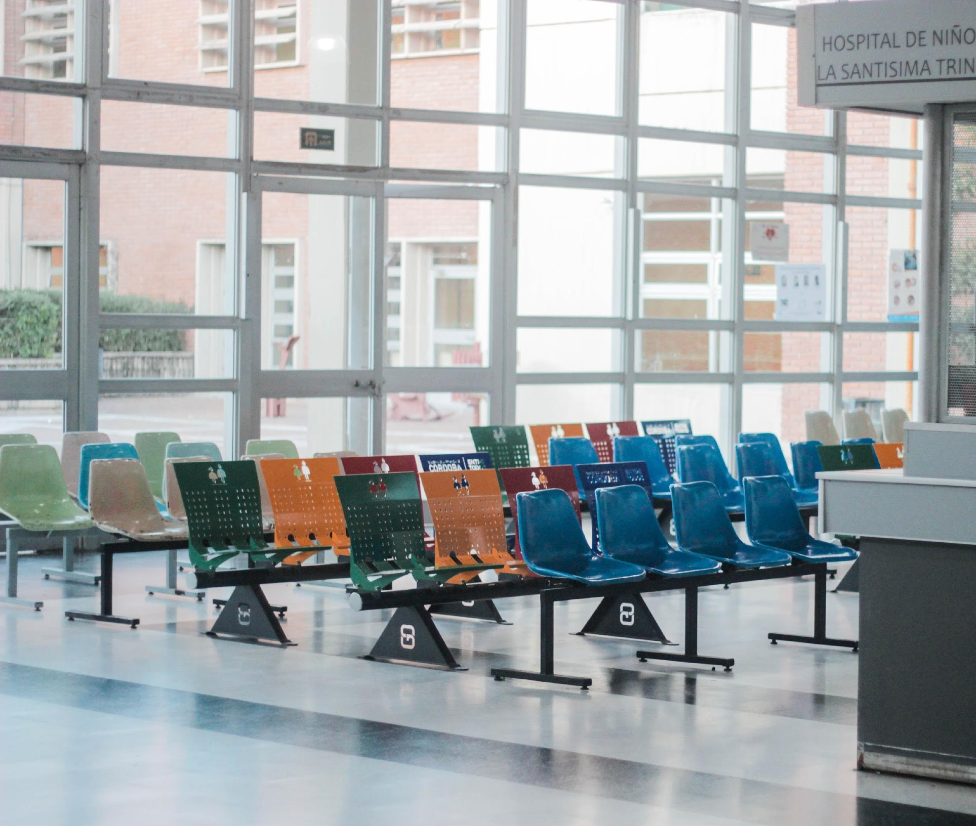
OBJETIVO DE LA SIMULACIÓN
Observar el contagio de gripe en guardias hospitalarias, en épocas con alta tasa de transmisión del virus.
Extraer información tal cómo la probabilidad de contraer una enfermedad intrahospitalaria.
Notes:
Hay que hablar de la estructura del programa: las personas siguen una lógica, no se comportan de manera aleatoria.

Slide 3
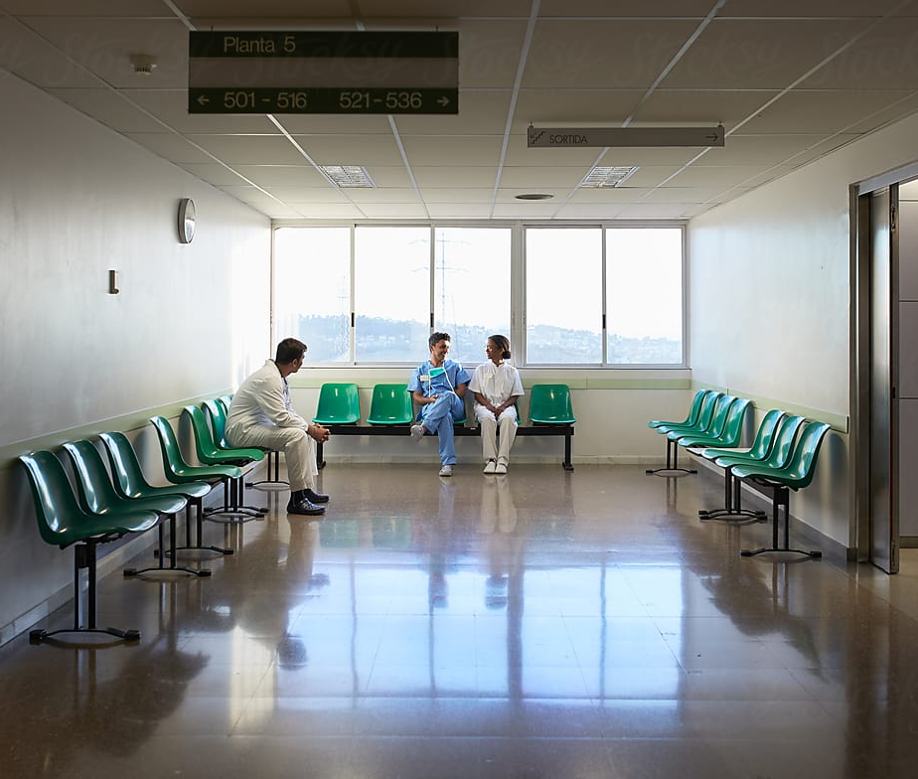
AGENTES
Médicos
Pacientes
Objetos

Slide 4
Agentes
Médicos: Permanencia en su consultorio
Pacientes: Llega, es atendido y se retira.
Objetos: Se mantiene en un lugar fijo, puede ser contaminado y descontaminado

Slide 5
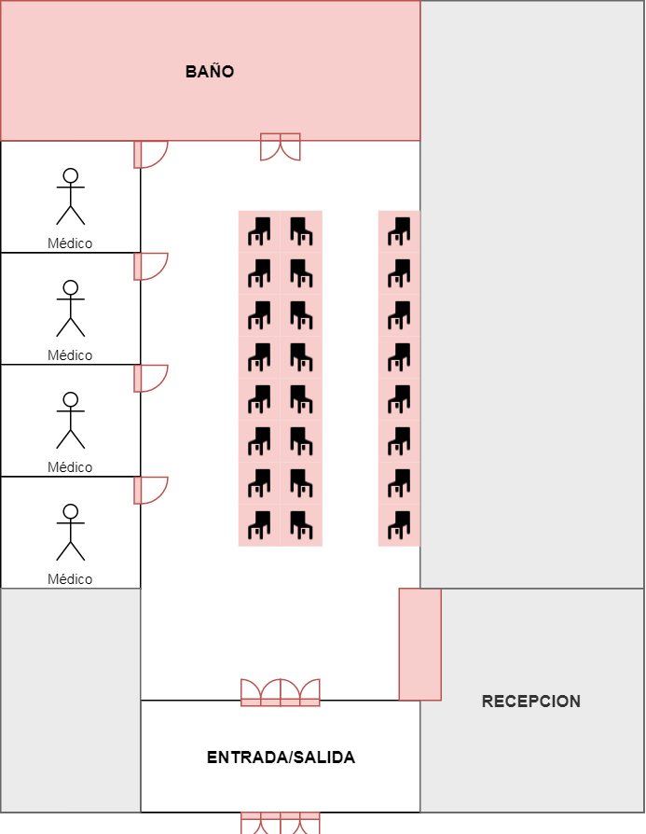
Mapa
El objetivo es presentar un hospital con arquitectura realista, basándonos en hospitales reales:
Se observó que la sala de espera para guardia y para consultorios se encuentra separada.
Todos los hospitales poseen una recepción.
Los consultorios de guardia están separados de las especializaciones.

Slide 6
Lógica de Transmisión
Se optó por agregar un grado más de complejidad a la infección, tiene en cuenta dos factores:
Nivel de enfermedad del portador
Calidad del sistema inmunológico de la persona sana

Slide 7
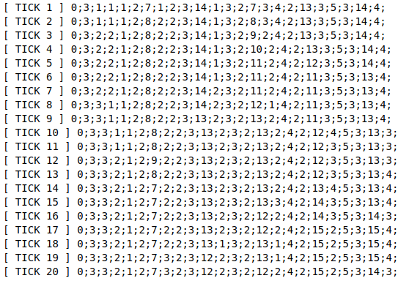
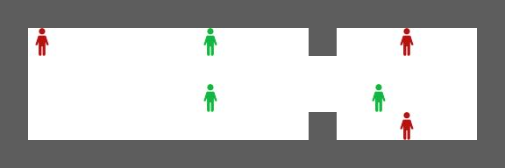
Información Generada

Slide 8
Ejemplo basado en trabajo previo

Slide 9
Rendimiento
1 simulación | 2 simulaciones | 3 simulaciones | 4 simulaciones
real 0m3.416s user 0m2.109s sys 0m5.510s | real 0m4.661s user 0m2.300s sys 0m4.802s real 0m4.946s user 0m2.132s sys 0m5.381s | real 0m8.818s user 0m2.726s sys 0m8.097s real 0m9.064s user 0m2.735s sys 0m8.200s real 0m9.305s user 0m2.720s sys 0m7.688s | real 0m12.645s user 0m3.043s sys 0m8.642s real 0m12.788s user 0m2.774s sys 0m8.657s real 0m13.075s user 0m3.007s sys 0m8.665s real 0m13.577s user 0m2.924s sys 0m9.121s
A modo de prueba para verificar rendimiento en paralelismo, se ejecutan desde 1 a 4 simulaciones independientes en paralelo, cada una de 10.000 TICKS y 40 agentes en acción en simultáneo.

Slide 10
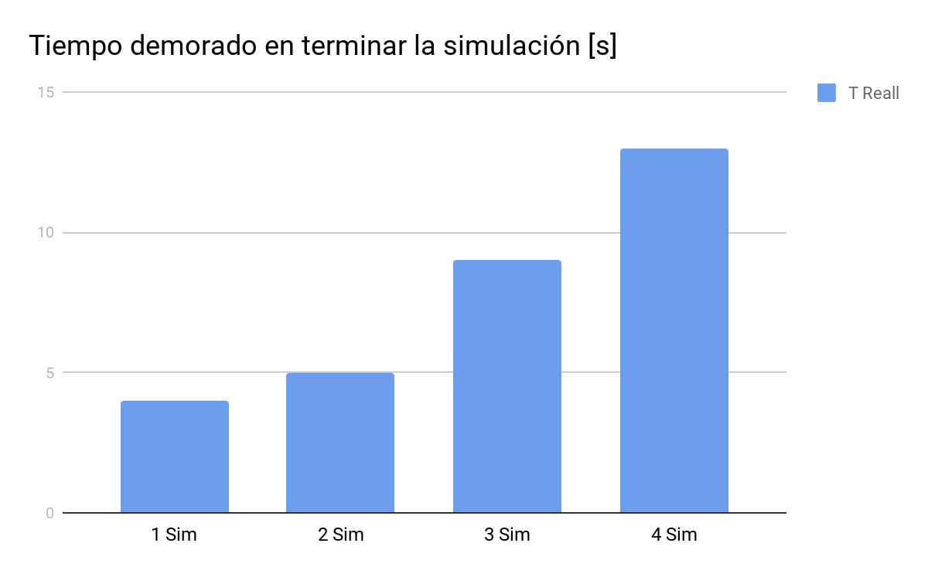
Rendimiento

Slide 11
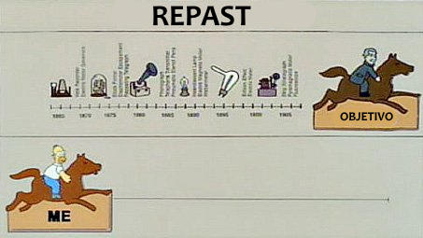
Qué falta por hacer
Maximizar paralelismo
Utilizar probabilidades realistas
Agregar más agentes
Comportamiento realista de personas
Mapa realista

Slide 12
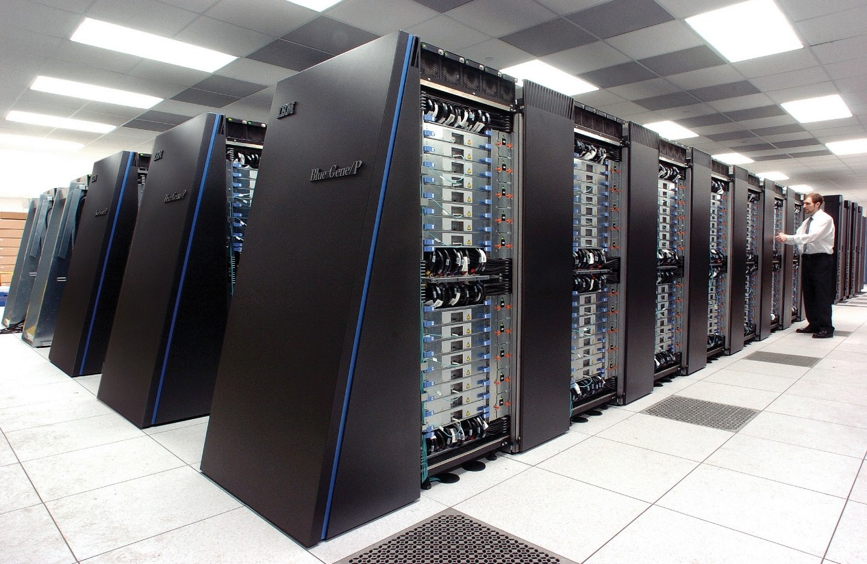
Repast for High Performance Computing: análisis
Información dispersa/no documentada
Poca actividad (último commit en 2018)
El código fuente no compila
C++11 a medias
Bajo nivel, lenguaje de propósito general, por lo tanto muchas opciones, lento desarrollo

